Slide 1


Sikkerhed ved forretningsrejser _

Slide 2
Grundlæggende definitioner
Et IT-system er et sæt af indbyrdes forbundne elementer, hvis funktion er at behandle data ved hjælp af computerteknologi.
Det omfatter:
hardware - computere, enheder til datalagring, til kommunikation mellem hardwarekomponenter i systemet og mennesker og computere, til modtagelse af data fra omverdenen - ikke fra mennesker (f.eks. elektroniske sensorer, kameraer, scannere), til anden databehandling end computere

Slide 3
Grundlæggende definitioner
software - computer _ programmer bruges til databehandling
personaleressourcer - alle personer, der er i stand til at bruge computere (hardware og software) til at behandle dataene
organisatoriske elementer - altså procedurer (organisatoriske procedurer - ledelsesfrist) for brug af it-systemet, arbejdsinstruktioner mv.
vidensbaser - for eksempel en manual i tilfælde af et økonomi- og regnskabssystem

Slide 4
Sikkerhed - definition
Det er et sæt spørgsmål inden for telekommunikation og IT relateret til estimering og kontrol af risici, der opstår ved brug af computere, computernetværk og datatransmission til fjerntliggende steder, betragtet ud fra et perspektiv af fortrolighed, integritet og tilgængelighed .

Slide 5
Sikkerhed - definition
Fortrolighed - beskyttelse af lagrede eller overførte data mod angreb fra ubudne gæster for at forhindre offentliggørelse af deres indhold.
Integritet - en sikkerhedsfunktion, hvor data ikke er blevet ændret, tilføjet eller fjernet på en uautoriseret måde.
Tilgængelighed - en funktion af information, som betyder, at kun autoriserede personer kan bruge dem på et givet sted og tidspunkt. En af de grundlæggende egenskaber ved informationssikkerhed.

Slide 6
Trådløs protokol - WEP
WEP (Wired Equivalent Privacy) er en af de ældste IEEE 802.11 trådløse krypteringsstandarder. Det giver informationsbeskyttelse baseret på brugen af RC4-algoritmen.
Det er en af de ældste standarder for sikring af WLAN-netværk (etableret i 1997). Det kræver ikke høj computerkraft af de installerede enheder.

Slide 7
Trådløs protokol - WEP
Den bruger to brugergodkendelsesmetoder: Åben godkendelse og delt nøglegodkendelse.
Derudover muliggør den brugerverifikation baseret på fysiske MAC-adresser ved hjælp af ACL (Access Control List).

Slide 8
Trådløs protokol - WEP
Den bruger to brugergodkendelsesmetoder: Åben godkendelse og delt nøglegodkendelse.
Derudover muliggør den brugerverifikation baseret på fysiske MAC-adresser ved hjælp af ACL (Access Control List).

Slide 9
Trådløs protokol - WPA
WPA (Wi-Fi Protected Access) er en anden standard for kryptering af IEEE 802.11 trådløse netværk.
Det blev introduceret for at forbedre sikkerhedsniveauet for WLAN-netværk og erstatte kendte sårbarheder i WEP-standarden.
Den er baseret på brugen af protokoller: TKIP (Temporal Key Integrity Protocol) og EAP (Extensible Authentication Protocol), 802.1x-standarden og MIC-mekanismen (Message Integrity Check).
Standarden er baseret på RC4-algoritmen.

Slide 10
Trådløs protokol – WPA2
WPA2 (Wi-Fi Protected Access 2) er i øjeblikket den mest kraftfulde krypteringsstandard for trådløse netværk (også kendt som 802.11i).
Det giver informationsbeskyttelse baseret på brugen af AES (Advanced Encryption Standard).
Det blev introduceret for at forbedre sikkerhedsniveauet for WLAN- netværk .
Den implementerer 802.1x-protokollen, der forbedrer kontrollen af brugeradgang til netværket.

Slide 11
De vigtigste ulemper ved WEP- standarden
Mangel på et defineret nøglestyringssystem (ofte bruges én netværksnøgle af alle noder i et trådløst netværk );
Utilstrækkelig bitstørrelse af netværksnøglen (den første version af WEP-standarden introducerer 40-bit nøgler );
Utilstrækkeligt brugergodkendelsessystem (der er mulighed for at forfalske godkendelsesmeddelelser).

Slide 12
De vigtigste ulemper ved WEP- standarden
Utilstrækkelig bitstørrelse af IV -initieringsvektoren (WEP-standarden introducerer en 24-bit initialiseringsvektor, som viser sig at være utilstrækkelig, og på grund af den relativt høje sandsynlighed for kollisioner med et lille antal modtagne pakker er der mulighed for en kryptografisk angreb for at opnå værdien af WEP-nøglen );

Slide 13
De vigtigste ulemper ved WEP- standarden
Svag ICV-kontrolsum baseret på CRC-32 lineær funktion (der er mulighed for umærkelig ændring af informationen sendt i netværket );
Svag RC4 informationskrypteringsalgoritme (der er for mange afhængigheder mellem netværksnøglen og resultatet af informationskryptering );

Slide 14
KaliLinux _ – miljø at teste modstanden
 | Beskrivelse af den anvendte applikation
airmon -ng | Et værktøj, der giver dig mulighed for at starte og deaktivere RF Monitor-driftstilstanden på en netværksgrænseflade. Den aktiverede RF Monitor-tilstand giver mulighed for at opsnappe netværkspakker, der er dirigeret til enhver fysisk MAC-adresse.

Slide 15
KaliLinux _ – miljø at teste modstanden
 | Beskrivelse af den anvendte applikation
airodump -ng | Et værktøj, der giver dig mulighed for at fange og gemme på dine lagerenheder, blandt andet netværkspakker rettet til enhver fysisk adresse (inklusive en 4-vejs håndtryksekvens) og IV initialiseringsvektorer til WEP-krypteringsalgoritmen (i retning af at erhverve en netværksnøgleværdi).

Slide 16
KaliLinux _ – miljø at teste modstanden
 | Beskrivelse af den anvendte applikation
aireplay -ng | Et værktøj, der gør det muligt at injicere pakker i netværket og generere netværkstrafik, der kræves for at opnå nøgleværdier baseret på WEP- og WPA-PSK-algoritmen. Applikationen bruges også til at opsnappe 4-vejs håndtryksekvenser og fejlagtigt autentificere netværksklienter.

Slide 17
KaliLinux _ – miljø at teste modstanden
 | Beskrivelse af den anvendte applikation
aircrack -ng | Et værktøj til at udtrække WEP-, WPA- og WPA2-netværksnøgleværdier. Applikationen implementerer størstedelen af WEP-baserede nøglegenereringsmetoder, gør det muligt at udføre ordbogs- og brute-force-angreb.

Slide 18
KaliLinux _ – miljø at teste modstanden
 | Beskrivelse af den anvendte applikation
aircrack -ng 1.2 RC1 (Windows) | Et værktøj til at udtrække WEP-, WPA- og WPA2-netværksnøgleværdier i Windows-miljø. Applikationen har en grafisk brugergrænseflade, implementerer de fleste af de WEP-baserede nøglegenereringsmetoder og gør det muligt at udføre brute-force-angreb mod WPA/WPA2.

Slide 19
KaliLinux _ – miljø at teste modstanden
 | Beskrivelse af den anvendte applikation
coWPAtty | Et værktøj, der gør det muligt at udføre processen med at erhverve kryptografiske nøgleværdier, hvilket giver mulighed for at udføre et ordbogsangreb.

Slide 20
KaliLinux _ – miljø at teste modstanden
 | Beskrivelse af den anvendte applikation
knas | Et værktøj til at generere en realtidsliste over netværksnøglepositioner baseret på et specificeret kriterium og tegnrum.

Slide 21
KaliLinux _ – miljø at teste modstanden
 | Beskrivelse af den anvendte applikation
hashcat | Et værktøj til at udtrække netværksnøgleværdier. Det tilbyder en række mulige angrebskategorier, der skal implementeres.

Slide 22
KaliLinux _ – miljø at teste modstanden
 | Beskrivelse af den anvendte applikation
oclHashcat64.exe | Et værktøj til at udtrække netværksnøgleværdier i et Windows-miljø ved hjælp af computerkraften fra AMD-grafikkort (også tilgængelig i en version optimeret til NVIDIA-grafikkort, dvs. cudaHashcat64.exe). Det tilbyder en række mulige angrebskategorier, der skal implementeres.

Slide 23
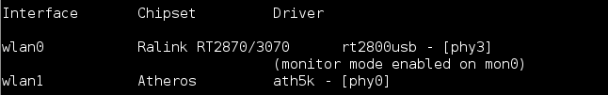
KaliLinux _ – miljø at teste modstanden
Trin 1 - Brug af airmon -ng-applikationen
Kommandosyntaks:
airmon -ng < start|stop > grænseflade
Brugseksempel (start af RF-monitorens driftstilstand for wlan0-grænsefladen):
airmon -ng start wlan0

Slide 24
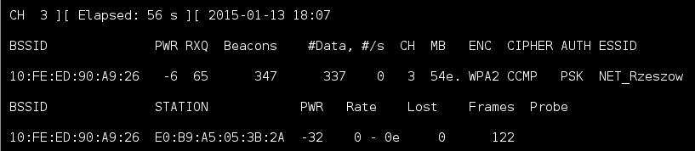
KaliLinux _ – miljø at teste modstanden
Trin 2 - Brug af applikationen airodump -ng
Kommandosyntaks:
airmodump -ng <indstillinger> <grænseflade>[,<grænseflade>,...]
Brugseksempel (opsamling af data til fil ved hjælp af mon0-grænseflade):
airmodump -ng - bssid 10:FE:ED:90:A9:26 -c 3 -w filnavn mon0

Slide 25
KaliLinux _ – miljø at teste modstanden
BSSID | MAC-adressen på adgangspunktet. I klientsektionen betyder et BSSID på "(ikke tilknyttet)", at klienten ikke er knyttet til nogen AP. I denne ikke-associerede tilstand søger den efter et AP at oprette forbindelse til.

Slide 26
KaliLinux _ – miljø at teste modstanden
PWR | Signalniveau rapporteret af kortet. Dens betydning afhænger af føreren, men efterhånden som signalet bliver højere, kommer du tættere på AP eller stationen. Hvis BSSID PWR er -1, understøtter driveren ikke rapportering af signalniveau. Hvis PWR er -1 for et begrænset antal stationer, er dette for en pakke, der kom fra AP'en til klienten, men klienttransmissionerne er uden for rækkevidde for dit kort.

Slide 27
KaliLinux _ – miljø at teste modstanden
RXQ | Modtagelseskvalitet målt ved procentdelen af pakker (styrings- og datarammer), der er modtaget i løbet af de sidste 10 sekunder. Se noten nedenfor for en mere detaljeret forklaring.
Beacons | Antal meddelelsespakker sendt af AP. Hvert adgangspunkt sender omkring ti beacons i sekundet med den laveste hastighed (1M), så de kan normalt hentes meget langt fra.

Slide 28
KaliLinux _ – miljø at teste modstanden
# Data | Antal registrerede datapakker (hvis WEP, unikt IV-antal), inklusive dataudsendelsespakker.
#/s | Antal datapakker pr. sekund måler over de sidste 10 sekunder.
CH | Kanalnummer (taget fra beacon-pakker). Bemærk: nogle gange fanges pakker fra andre kanaler, selvom airodump -ng ikke hopper på grund af radiointerferens eller overlappende kanaler.

Slide 29
KaliLinux _ – miljø at teste modstanden
MB | Maksimal hastighed understøttet af AP. Hvis MB = 11, er det 802.11b, hvis MB = 22 er det 802.11b+ og op til 54 er 802.11g. Alt højere er 802.11n eller 802.11ac. Prikken (efter 54 ovenfor) angiver, at kort præamble er understøttet. Viser "e" efter MB-hastighedsværdien, hvis netværket har QoS aktiveret.

Slide 30
KaliLinux _ – miljø at teste modstanden
ENC | Kryptering algoritme i brug . OPN = ingen kryptering "WEP?" = WEP eller højere (ikke nok data til at vælge mellem WEP og WPA/WPA2), WEP ( uden spørgsmålet mærke ) angiver statisk eller dynamisk WEP og WPA, WPA2 eller WPA3 , hvis TKIP eller CCMP er det til stede (WPA3 med TKIP tillader WPA- eller WPA2 - tilknytning , kun ren WPA3 tillader CCMP).

Slide 31
KaliLinux _ – miljø at teste modstanden
CIFFER | Chifferen opdaget. En af CCMP, WRAP, TKIP, WEP, WEP40 eller WEP104. Ikke obligatorisk, men TKIP bruges typisk med WPA og CCMP bruges typisk med WPA2. WEP40 vises, når nøgleindekset er større end 0. Standarden siger, at indekset kan være 0-3 for 40 bit og skal være 0 for 104 bit.

Slide 32
KaliLinux _ – miljø at teste modstanden
AUTH | Den anvendte godkendelsesprotokol. En af MGT (WPA/WPA2 ved hjælp af en separat godkendelsesserver), SKA (delt nøgle til WEP), PSK (forhåndsdelt nøgle til WPA/WPA2) eller OPN (åben for WEP).

Slide 33
KaliLinux _ – miljø at teste modstanden
AUTH | Den anvendte godkendelsesprotokol. En af MGT (WPA/WPA2 ved hjælp af en separat godkendelsesserver), SKA (delt nøgle til WEP), PSK (forhåndsdelt nøgle til WPA/WPA2) eller OPN (åben for WEP).
ESSID | Viser navnet på det trådløse netværk. Det såkaldte "SSID", som kan være tomt, hvis SSID-skjulning er aktiveret. I dette tilfælde vil airodump -ng forsøge at gendanne SSID'et fra probesvar og tilknytningsanmodninger.

Slide 34
KaliLinux _ – miljø at teste modstanden
STATION | MAC-adressen for hver tilknyttet station eller stationer, der søger efter et AP at oprette forbindelse til. Klienter, der ikke i øjeblikket er tilknyttet et AP, har et BSSID på "(ikke tilknyttet)".
Sats | Stationens modtagehastighed efterfulgt af transmissionshastighed. Viser "e" efter hver hastighed, hvis netværket har QoS aktiveret.

Slide 35
KaliLinux _ – miljø at teste modstanden
Faret vild | Antallet af tabte datapakker i løbet af de sidste 10 sekunder baseret på sekvensnummeret. Se noten nedenfor for en mere detaljeret forklaring.
Pakker | Antallet af datapakker sendt af klienten.
Noter | Yderligere oplysninger om klienten, såsom indfanget EAPOL eller PMKID.
Sonder | ESSID'erne undersøgt af klienten. Det er de netværk, som klienten forsøger at oprette forbindelse til, hvis den ikke er tilsluttet i øjeblikket.

Slide 36
KaliLinux _ – miljø at teste modstanden
Trin 3 - Brug af aireplay -ng-applikationen
Kommandosyntaks:
aireplay -ng<option><interface>
Eksempel på brug (injektion af kunstig trafik i WEP-netværk):
aireplay -ng -3 -b 10:FE:ED:90:A9:26 -h FF:FF:FF:FF:FF:FF -x 30 mon0

Slide 37
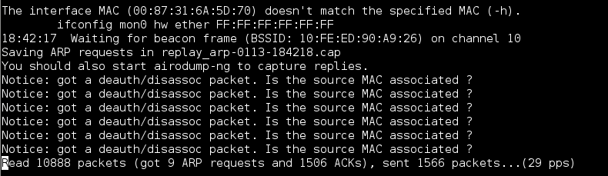
KaliLinux _ – miljø at teste modstanden

Slide 38
KaliLinux _ – miljø at teste modstanden
Trin 4 - Brug aircrack -ng-applikationen
Kommandosyntaks:
aircrack -ng -w ordbog_placering sekvens_placering
Eksempel på brug (henter WPA / WPA2 nøgleværdi ved hjælp af en ordbog):
aircrack -ng -w /root/dictionary.txt /root/ handshake.cap

Slide 39
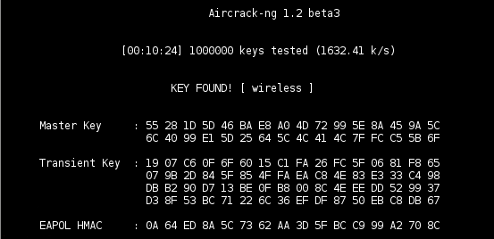
KaliLinux _ – miljø at teste modstanden

Slide 40
KaliLinux _ – miljø at teste modstanden
Et interessant program er applikationen kaldet crunch , som giver dig mulighed for at generere en liste over netværksnøglepositioner baseret på et specifikt kriterium og tegnrum.
Det bruges ofte som inputkilde til aircrack- ng-applikationen. Brugseksempel (tvangshentning af værdien af en 8-tegns nøgle uden at bruge en ordbog, baseret på tegnrummet: abc0123456789 ) .
knas 8 8 abc0123456789 -t @@@@@@@@@ | aircrack -ng - bssid 10:FE:ED:90:A9:26 -w- /root/ handshake.cap

Slide 41
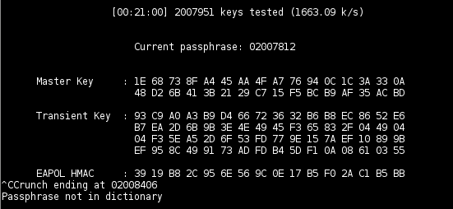
KaliLinux _ – miljø at teste modstanden

Slide 42
Virtuelle VPN-tunneler
Et virtuelt privat netværk er en tunnel, hvorigennem privat netværkstrafik flyder mellem afsender og modtager over et offentligt netværk.
Et VPN-netværk krypterer alle aktiviteter på internettet, skjuler IP-adressen og beskytter netværksbrugerens identitet. En VPN-forbindelse giver sikker adgang til applikationer, websteder og underholdningsplatforme fra hvor som helst i verden.

Slide 43
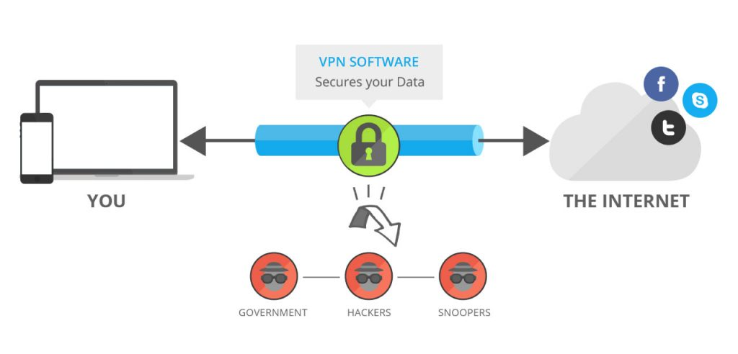
Virtuelle VPN-tunneler
Det er muligt valgfrit at komprimere eller kryptere overførte data for at give bedre kvalitet eller et højere sikkerhedsniveau og dermed beskytte privatlivets fred i netværket.

Slide 44
Virtuelle VPN-tunneler
VPN'er kan opdeles i to hovedkategorier:
En fjernadgangs-VPN , der giver brugerne mulighed for at oprette forbindelse til et fjernnetværk, normalt gennem speciel software.
- Site-to-site VPN'er , der bruges af virksomheder, især store virksomheder. De giver brugere på udvalgte steder mulighed for sikker adgang til andre brugeres netværk.

Slide 45
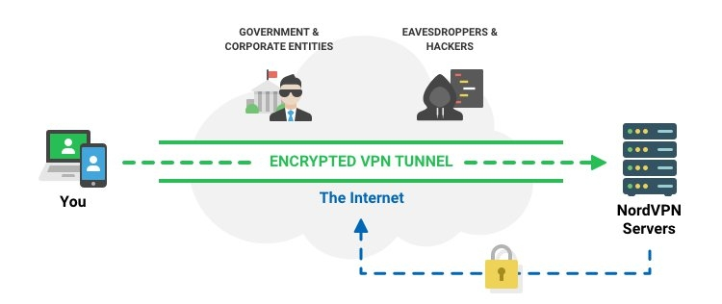
Virtuelle VPN-tunneler

Slide 46
Virtuelle VPN-tunneler
Et eksempel på en dedikeret VPN-udviklingssoftware er FortiClient VPN . VPN-applikation giver dig mulighed for at oprette en sikker VPN-forbindelse (Virtual Private Network) ved hjælp af IPSec eller SSL VPN "Tunnel Mode"-forbindelser mellem din Android-enhed og FortiGate Firewall. Din forbindelse vil være fuldt krypteret, og al trafik vil blive sendt over den sikre tunnel .

Slide 47
Virtuelle VPN-tunneler
Denne brugervenlige app understøtter både SSL og IPSec VPN med FortiToken- understøttelse. VPN-funktionerne inkluderet i denne gratis app er begrænsede, så opgrader til FortiClient - Fabric Agent for avanceret funktionalitet og teknisk support.

Slide 48
Virtuelle VPN-tunneler
Efter konfigurere indstillingerne , kan du oprette forbindelse til en eksternt netværk. Indtast brugeren for at etablere en forbindelse _ navn og adgangskode , og derefter tryk på knappen Tilslut .

Slide 49
Virtuelle VPN-tunneler
Efter vellykket forbindelse , vil meddelelsen og forbindelsesstatus blive vist .

Slide 50
Virtuelle VPN-tunneler
IPSec og SSLVPN “ Tunnel tilstand ”
To-faktor Godkendelse ved brug af FortiToken
Kundecertifikater _
Engelsk , kinesisk , japansk og koreansk sprogsupport
Dokumentationslink : http://docs.fortinet.com/forticlient/admin-guides

Slide 51
Email kryptering
En af de mest brugte kommunikationskanaler er elektronisk post (e-mail), som i stigende grad bliver et mål for hackingangreb.
Beskyttelse af dette element er en vigtig del af en cybersikkerhedsløsningspakke.
Beskyttelse af e-mail og kryptering af vedhæftede filer er to meget vigtige online sikkerhedsproblemer. E-mail-kryptering minimerer ikke kun risikoen for, at fortrolige data lækker, men forhindrer uautoriseret aflytning.

Slide 52
Email kryptering
mail og dens vedhæftede filer er ikke sikret som standard med SSL- og TLS-protokoller, og alle meddelelser sendes som almindelig tekst.
Krypteringsalgoritmer falder ligesom kryptografi i to kategorier:
  symmetriske krypteringsalgoritmer;
  asymmetriske krypteringsalgoritmer .

Slide 53
Email kryptering
Den største forskel mellem de to krypteringsmetoder er antallet af anvendte nøgler.
Symmetrisk kryptering bruger en enkelt nøgle, mens asymmetrisk kryptering bruger to forskellige, men relaterede nøgler. En af nøglerne er den private nøgle, og den anden er den offentlige nøgle. Symmetriske krypteringsalgoritmer bruger den samme nøgle til at udføre både krypterings- og dekrypteringsfunktioner.

Slide 54
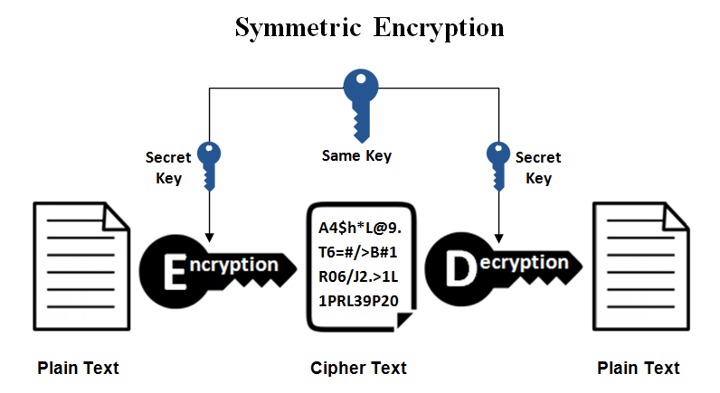
Email kryptering

Slide 55
Email kryptering
Den asymmetriske krypteringsalgoritme bruger én nøgle til at kryptere data og en anden nøgle til at dekryptere dem.
Det betyder, at hvis vi ønsker at sende en krypteret besked til nogen, krypterer vi den med modtagerens offentlige nøgle, og modtageren bruger sin private nøgle til at dekryptere den.

Slide 56
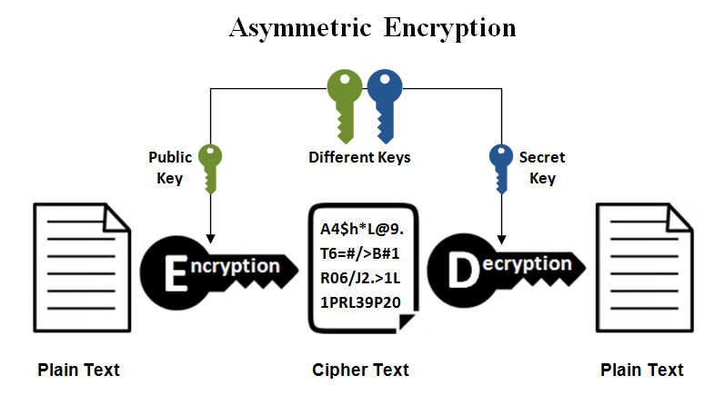
Email kryptering

Slide 57
Email kryptering
Et andet kriterium for opdeling af kryptering er nøglelængden.
Nøglens længde er direkte relateret til det sikkerhedsniveau, der leveres af hver af de kryptografiske algoritmer.
Jo længere nøglen er, jo sikrere data. I symmetriske algoritmer er nøglerne tilfældigt udvalgt, og deres længde er typisk 128 eller 256 bit, afhængigt af det nødvendige sikkerhedsniveau .

Slide 58
Email kryptering
En løsning er OpenPGP- standarden. Definerer kryptografiske e-mail-udvidelser - kryptering og digitale signaturer.
Standarden var baseret på det eksisterende PGP-program. I øjeblikket er der mange forskellige implementeringer.
Standarden er defineret i RFC 4880.

Slide 59
Email kryptering
Enigmail brugte GnuPG til at gemme og administrere alle nøgler og betroede indstillinger. Du kan migrere, og Enigmail vil læse de gamle nøgler fra GnuPG og importere dem. Thunderbird 78 bruger andre indstillinger end Enigmail .
Med Enigmail var det muligt at aktivere OpenPGP for en e-mail-konto, men lade den automatisk vælge, hvilken nøgle der skulle bruges. Thunderbird 78 kombinerer disse indstillinger.

Slide 60
Email kryptering
GPG4win software vil blive brugt til kryptering. Det er et sæt avancerede datakrypteringsværktøjer. Det muliggør beskyttelse mod uautoriseret adgang, ikke kun til e-mail, men også til filer og mapper.
Arbejdet med Gpg4win er baseret på asymmetrisk kryptering, altså på basis af to nøgler - private og offentlige. Den første bruges til at kryptere data, den anden skal nå frem til modtagerne af beskeden, som kan få adgang til den. Opbevar den private nøgle et sikkert sted.

Slide 61
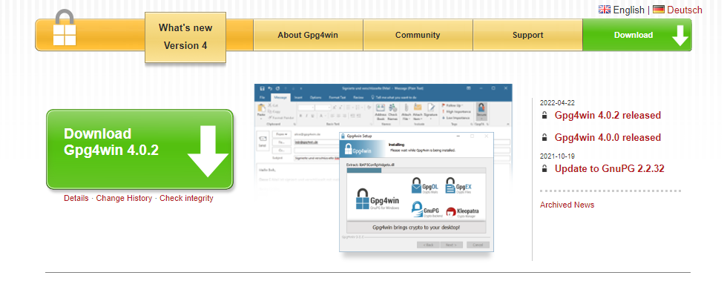
Email kryptering
Pakken indeholder elementer som GnuPG - krypteringsværktøjet, Kleopatra- certifikatmanager alternativ GPA-certifikatmanager, Claws Mail-e-mail-klient, samt to plugins, der tillader integration med Microsoft Outlook (i versionerne 2003, 2007, 2010 og 2013) og Windows Stifinder.

Slide 62
Email kryptering
Når konti er blevet konfigureret i Cleopatra, kan du direkte bruge Thunderbird til at sende og modtage krypterede beskeder uden at bruge et eksternt program.
Husk at sende din offentlige nøgle, når du sender din første besked til en ny modtager .

Slide 63
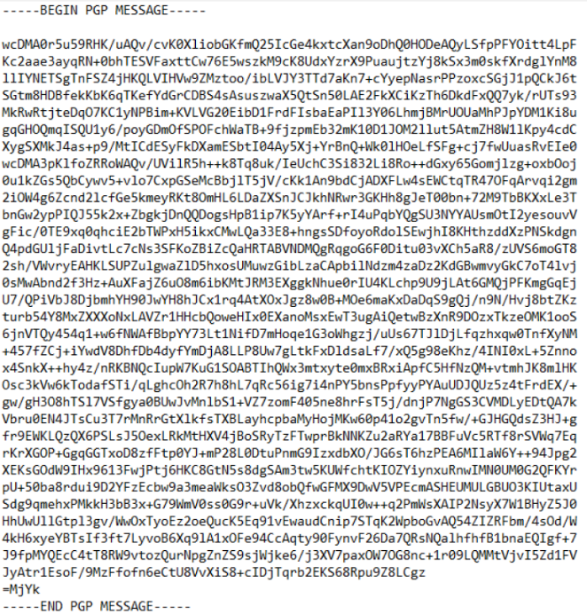
Email kryptering
Et eksempel på en krypteret besked er vist i fig .

Slide 64
Email kryptering
Thunderbird dekrypterer automatisk meddelelser og vedhæftede filer, der sendes med dem.
Husk , at du skal kende modtagernes offentlige nøgler, før du sender krypteret korrespondance.
Kryptering med GPG-tilføjelsen beskytter ikke kun indholdet, men også de vedhæftede filer. Uden at kende modtagerens nøgle, er vi ikke i stand til at sende en krypteret besked.

